Slide 1

О реализации стратегии цифровой трансформации
МИНИСТЕРСТВО ЖКХ РОСТОВСКОЙ ОБЛАСТИ ✵ 2021

Slide 2

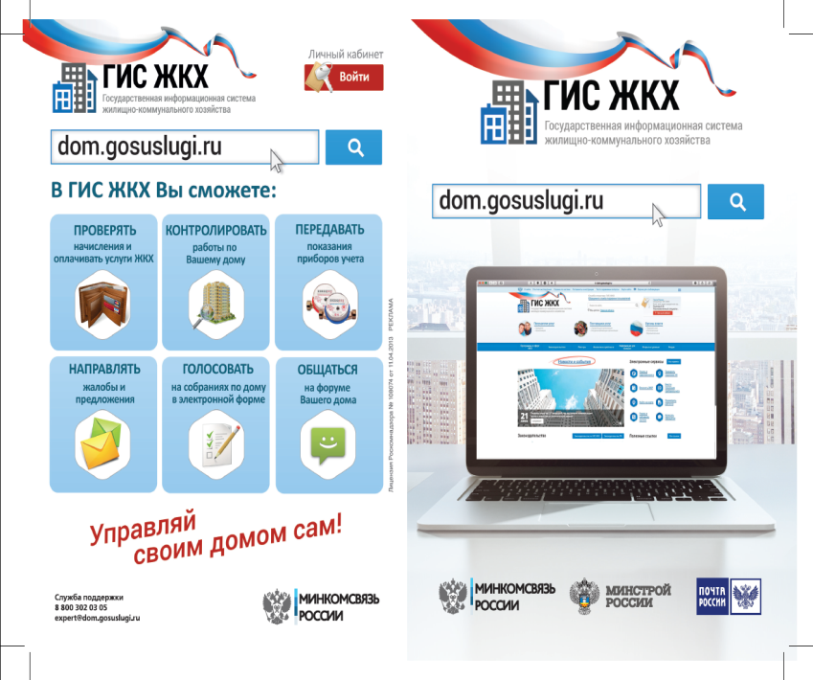
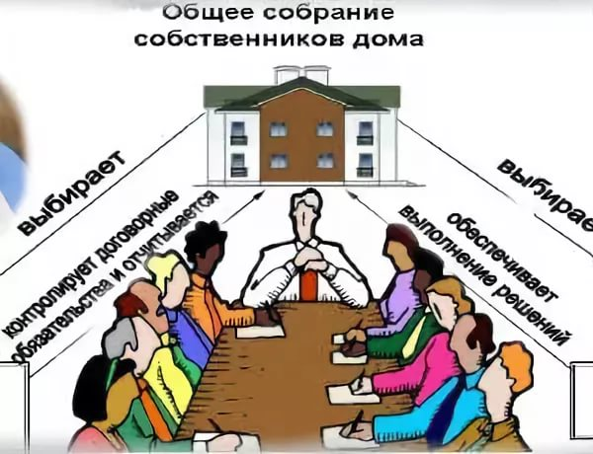
«Доля общих собраний собственников помещений в многоквартирных домах, проведённых посредством электронного голосования, от общего количества проведенных общих собраний собственников»
Количество проведенных ОСС в МКД в форме заочного голосования
с использованием информационных систем
100
Общее количество ОСС в МКД
МИНИСТЕРСТВО ЖКХ РОСТОВСКОЙ ОБЛАСТИ ✵ 2021

Slide 3

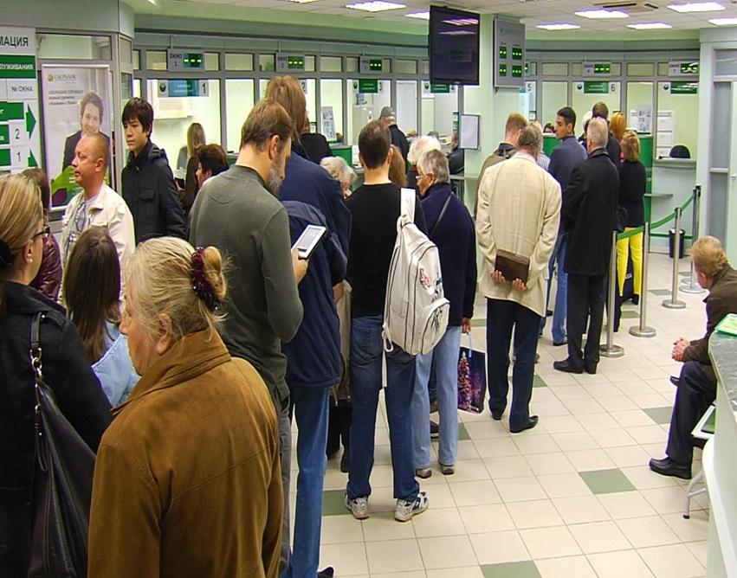
«Доля услуг по управлению многоквартирным домом и содержанию общего имущества, оплаченных онлайн»
Количество проведенных платежей по оплате услуг по управлению МКД и содержанию ОИ с использованием онлайн-оплаты
100
Общее количество проведенных платежей по оплате услуг
по управлению МКД и содержанию ОИ
МИНИСТЕРСТВО ЖКХ РОСТОВСКОЙ ОБЛАСТИ ✵ 2021

Slide 4



«Доля коммунальных услуг, оплаченных онлайн»
Количество проведенных платежей по оплате КУ с использованием онлайн-оплаты
100
Общее количество проведенных платежей по оплате КУ
МИНИСТЕРСТВО ЖКХ РОСТОВСКОЙ ОБЛАСТИ ✵ 2021

Slide 5
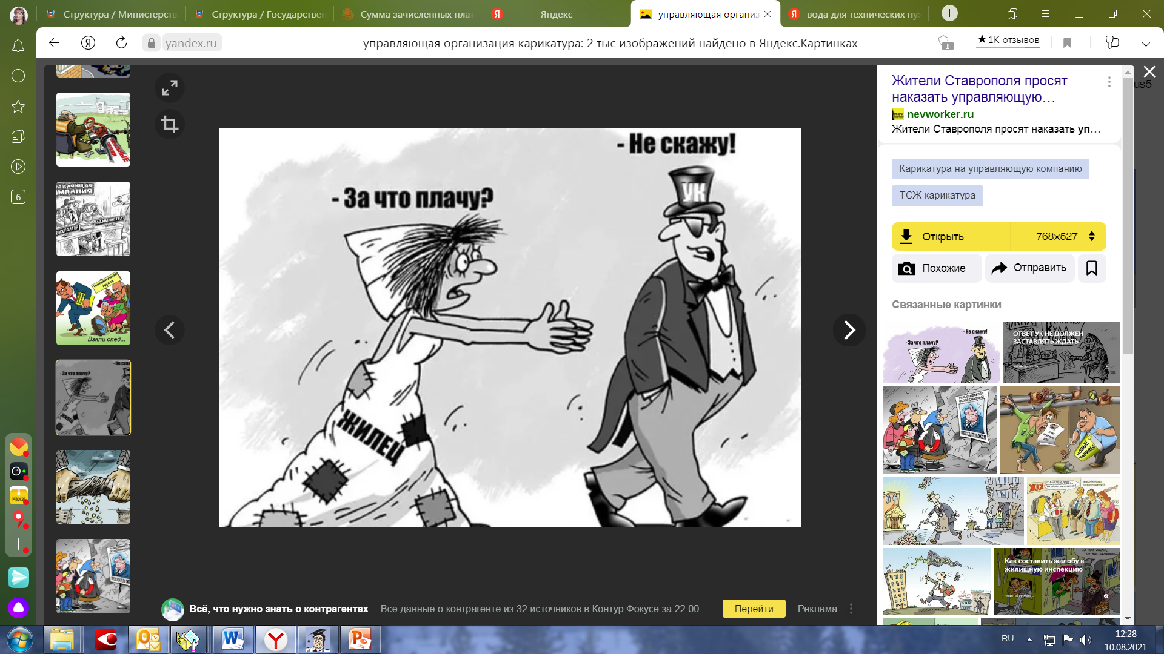
«Доля управляющих организаций, раскрывающих информацию в полном объеме в ГИС ЖКХ»
Количество организаций, осуществляющих управление МКД, раскрывающих информацию в полном объеме в ГИС ЖКХ
100
Общее количество организаций, осуществляющих управление МКД
МИНИСТЕРСТВО ЖКХ РОСТОВСКОЙ ОБЛАСТИ ✵ 2021

Slide 6
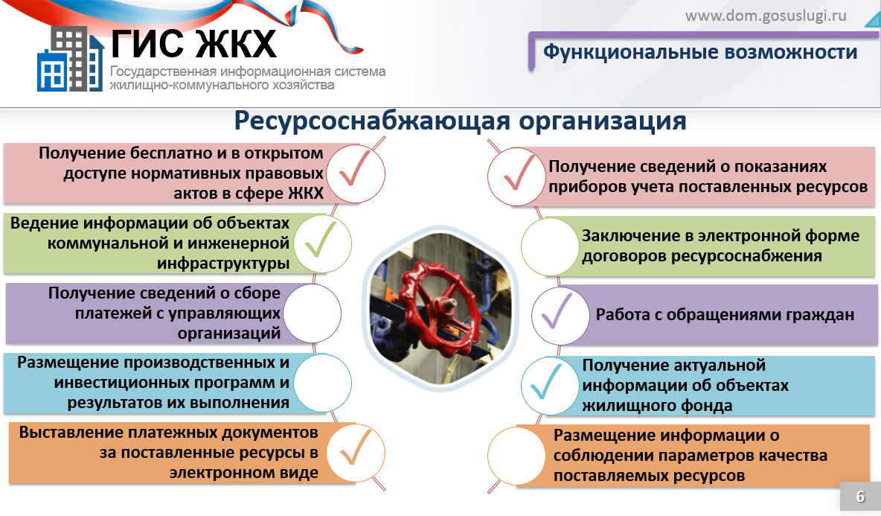
«Доля ресурсоснабжающих организаций, раскрывающих информацию в полном объеме в ГИС ЖКХ»
Количество РСО, раскрывающих информацию в полном объеме в ГИС ЖКХ
100
Общее количество РСО
МИНИСТЕРСТВО ЖКХ РОСТОВСКОЙ ОБЛАСТИ ✵ 2021

Slide 7
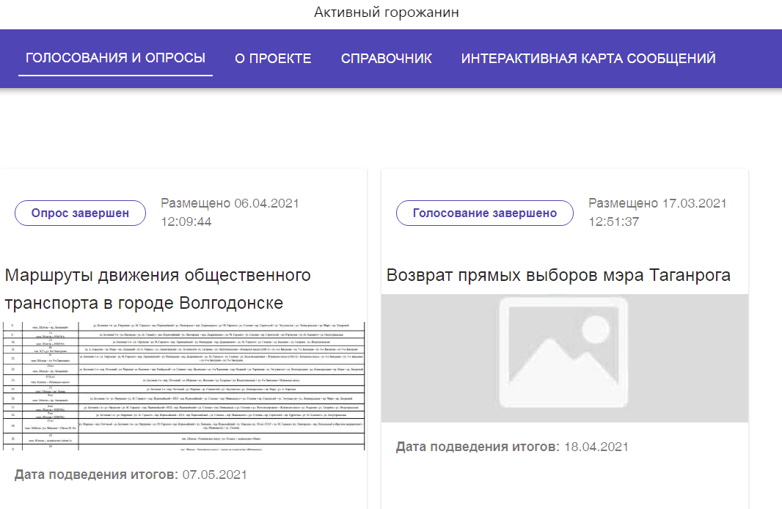
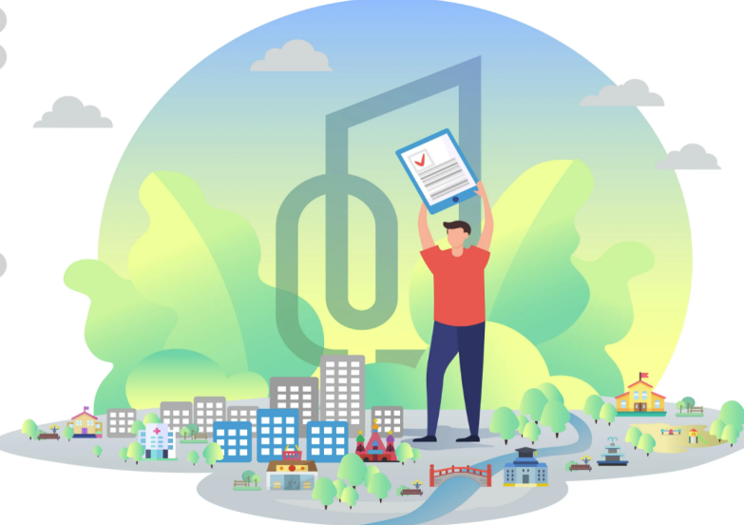
«Доля жителей городов в возрасте старше 14 лет, принявших участие с использованием цифровых технологий в принятии решений по вопросам городского развития»
Количество жителей в возрасте старше 14 лет, зарегистрированных на специализированных информационных ресурсах по вопросам городского развития
100
Общее количество жителей в возрасте старше 14 лет
МИНИСТЕРСТВО ЖКХ РОСТОВСКОЙ ОБЛАСТИ ✵ 2021

Slide 8
Плановые значения показателей на 2021 год
Доля ОСС в МКД, проведённых посредством электронного голосования, от общего количества проведенных ОСС | 5
Доля услуг по управлению МКД и содержанию ОИ, оплаченных онлайн | 40
Доля КУ, оплаченных онлайн | 40
Доля УО, раскрывающих информацию в полном объеме в ГИС ЖКХ | 89
Доля РСО, раскрывающих информацию в полном объеме в ГИС ЖКХ | 82
Доля жителей городов в возрасте старше 14 лет, принявших участие с использованием цифровых технологий в принятии решений по вопросам городского развития | 15
МИНИСТЕРСТВО ЖКХ РОСТОВСКОЙ ОБЛАСТИ ✵ 2021

Slide 9
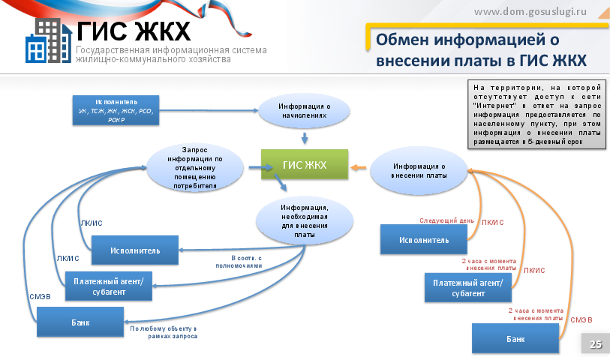
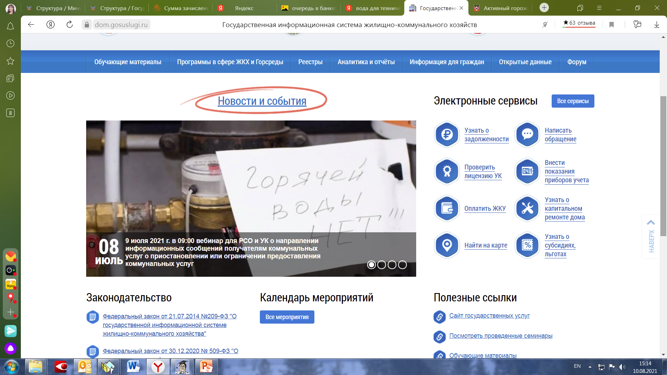
Контроль за заполнением ГИС ЖКХ по ГВС
5679 МКД размещена информация о заключенных договорах на предоставление ГВС
Информация о плановых отключениях размещена по 3485 МКД
МИНИСТЕРСТВО ЖКХ РОСТОВСКОЙ ОБЛАСТИ ✵ 2021

Slide 10
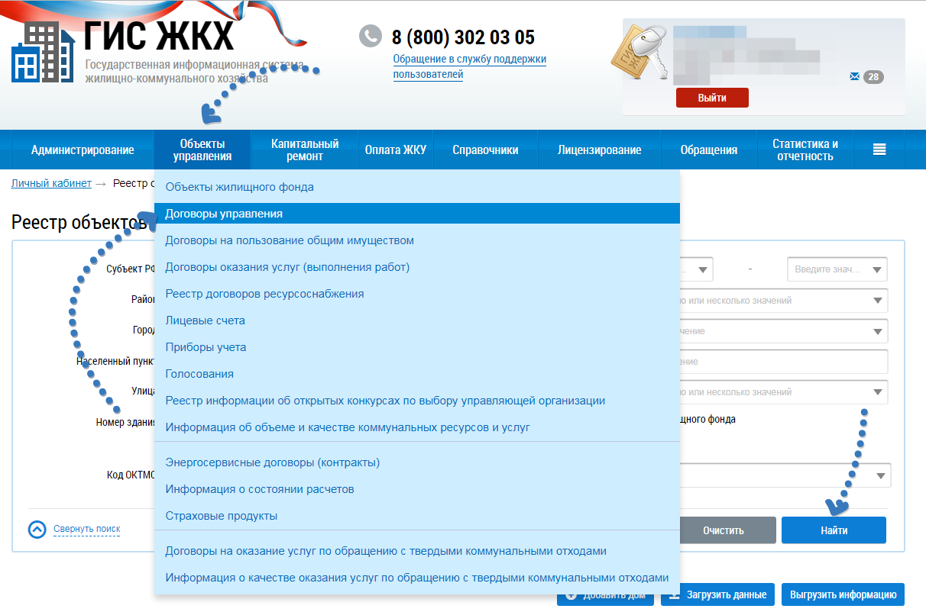
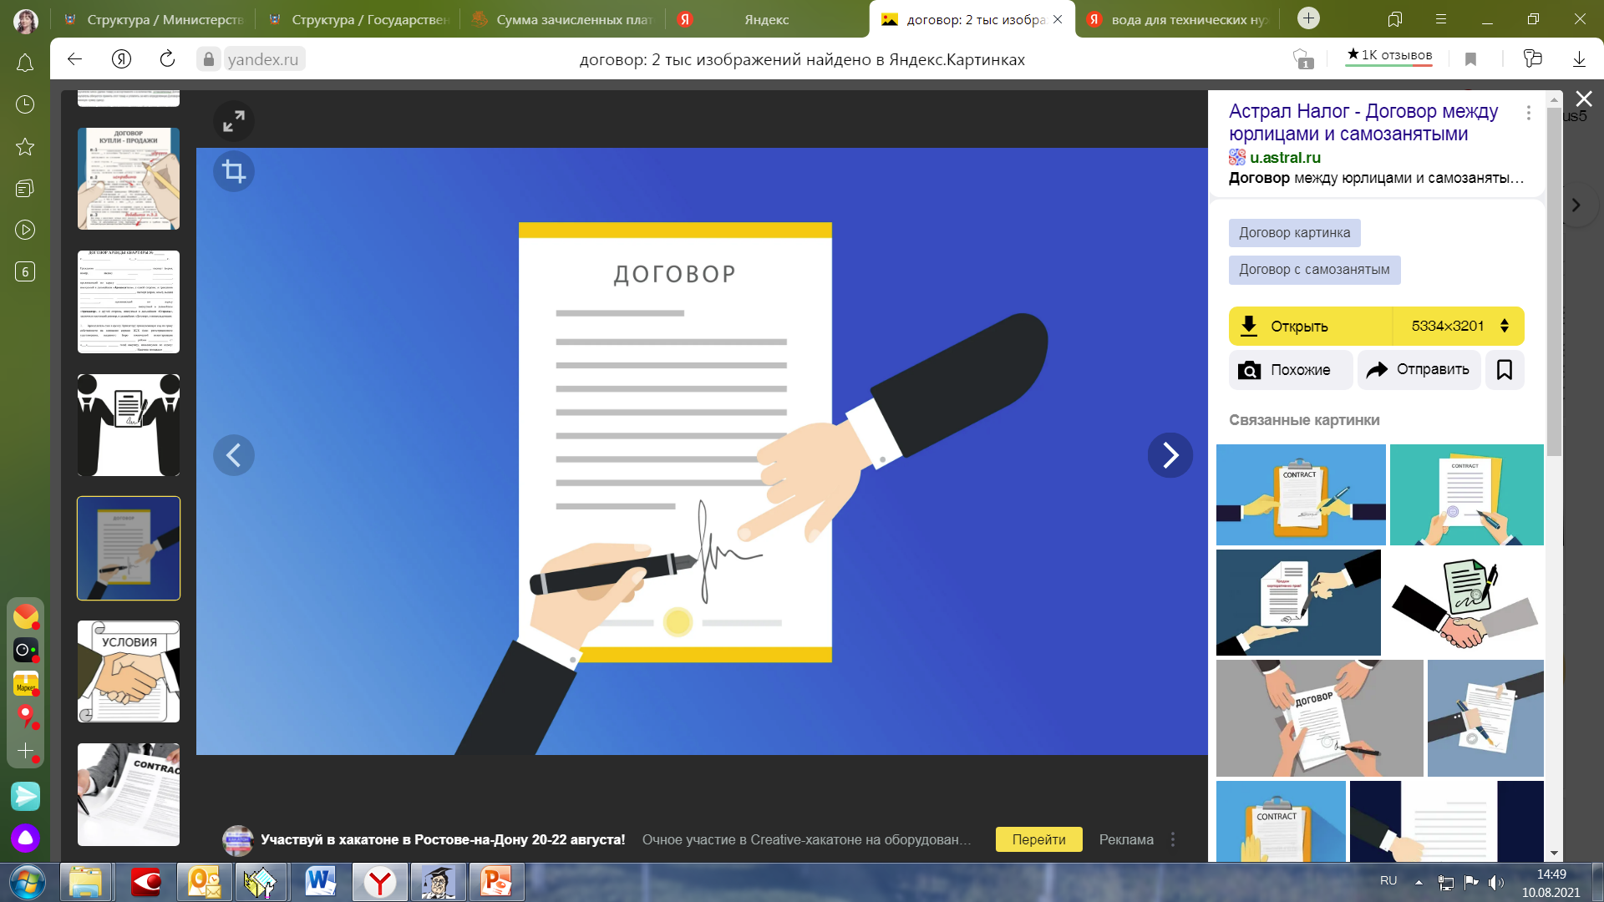
Контроль за заполнением ГИС ЖКХ по договорам МКД
Из 21809 МКД 9 МКД не имеют ни одного договора
Без договоров управления ‒ 1737 МКД
Без договоров ресурсоснабжения ‒ 117 МКД
Без договоров с операторами по вывозу ТКО ‒ 608 МКД
МИНИСТЕРСТВО ЖКХ РОСТОВСКОЙ ОБЛАСТИ ✵ 2021

Slide 11


Контроль за заполнением ГИС ЖКХ по договорам жилых домов и домов блокированной застройки
Из 789,770 тыс. домов 24,4 тыс. домов не имеют ни одного договора.
Без договоров ресурсоснабжения ‒ 49,5 тыс. домов.
Без договоров с операторами по вывозу ТКО ‒ 56,4 тыс. домов.
МИНИСТЕРСТВО ЖКХ РОСТОВСКОЙ ОБЛАСТИ ✵ 2021

Slide 12
СПАСИБО
ЗА ВНИМАНИЕ!
МИНИСТЕРСТВО ЖКХ РОСТОВСКОЙ ОБЛАСТИ ✵ 2021

